Slide 1

MODELO ENTIDAD RELACIÓN EXTENDIDO
(MERE)

Slide 2

Objetivos de la Clase
Conocer las extensiones del MER:
Jerarquías de Especialización/Generalización y Herencia de Atributos.
Relaciones Exclusivas.
Relaciones Intransferibles.

Slide 3
Modelo Entidad-Relación Extendido
El MERE permite representar:
Jerarquías de Especialización/Generalización.
Restricciones de Exclusividad.
Herencia de atributos.
Notes:
Modelo Entidad/Relación Extendido
Aunque los conceptos básicos del MER pueden modelar la mayoría de las características de las bases de datos, algunos aspectos de una base de datos
pueden ser expresados en forma más adecuada mediante ciertas extensiones del modelo E/R básico.
Las extensiones al MER han sido aportadas por diferentes autores entre los años 80 y 90 y se le conoce como MERE (Modelo E/R Extendido).
El MERE permite representar:
Jerarquías de Especialización/Generalización.
Restricciones de Exclusividad.
Restricciones de Exclusión.
Restricciones de Inclusividad.
Restricciones de Inclusión.
Herencia de atributos.
Agregación de entidades.

Slide 4
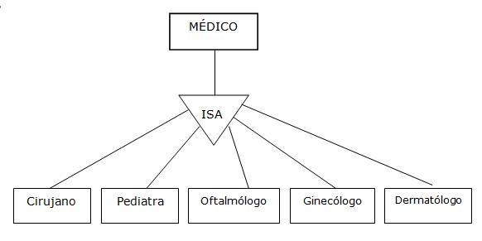
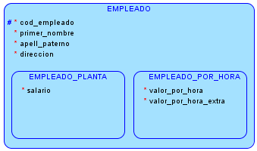
Jerarquía de Especialización/Generalización
Sus conceptos básicos son:
Supertipo.
Subtipos.
Herencia.
SUPERTIPO
SUBTIPOS
Notes:
Jerarquías de Especialización/Generalización
Es un tipo de relación especial entre una entidad llamada Supertipo y varios otros tipos de entidades llamadas Subtipos.
Se utilizan para modelar tipos exclusivos de entidades que tienen atributos comunes y relaciones comunes.
La relación entre cada Supertipo y Subtipo de llama relación ISA o ES ya que la jerarquía que se establece entre uno y otro corresponde a la notación de
“es_un” o de “es_un_tipo_de”.
Sus conceptos básicos son: Supertipo, Subtipo y Herencia.
Supertipo es:
Una entidad genérica que contiene dos o más subtipos.
Una entidad que puede tener subagrupaciones de entidades que es importante representar explícitamente por su importancia para el diseño.
Subtipo es:
Una agrupación de instancias de la entidad supertipo que cumplen un papel específico y que se debe representar explícitamente.
Una entidad que es de un tipo o grupo del supertipo que contiene atributos específicos que no están contenidos en otros subtipos del mismo supertipo.

Slide 5
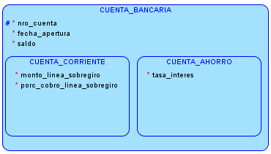
Jerarquía de Especialización/Generalización
SUPERTIPO
SUBTIPOS

Slide 6
Jerarquía de Especialización/Generalización
Herencia.
Estas jerarquías pueden formarse por Especialización y Generalización:
Especialización
Generalización
Proceso para definir un conjunto de subtipos de un tipo de entidad llamado supertipo.
Énfasis en las diferencias.
Alguna instancia del supertipo puede no ser instancia de ningún subtipo.
Inverso a la Especialización.
Se identifican las características comunes a varios tipos de entidades y se resumen en una entidad de nivel más alto llamada supertipo.
Énfasis en las similitudes
Cada instancia del supertipo está también en una instancia de alguno de los subtipos.
Notes:
Jerarquías de Especialización/Generalización
Herencia:
Un subtipo hereda todos los atributos del supertipo y toda relación en la que participa el supertipo.
Un subtipo con sus atributos y relaciones específicos más los atributos y relaciones que hereda del supertipo es un tipo de entidad por derecho propio.
Las Jerarquías tienen las siguientes características:
Cada supertipo debe tener al menos dos subtipos.
Los subtipos heredan todos los atributos del supertipo.
Cada subtipo puede tener sus propios atributos o relaciones.
El atributo usado como clave principal (identificador) del supertipo debe coincidir con la clave principal de los subtipos.
Un subtipo puede tener además su propia clave principal o heredar la clave principal del supertipo.
Cada instancia de la entidad supertipo debe pertenecer a una y sólo una entidad subtipo.
Un subtipo puede tener aún más subtipos pero se debe tratar de modelar no más de dos o tres niveles de profundidad.

Slide 7
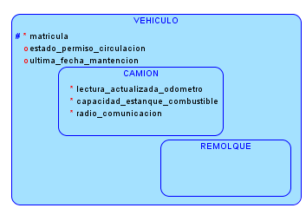
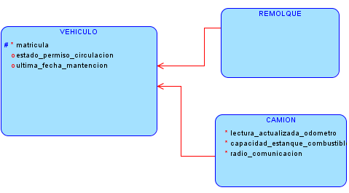
Jerarquía de Especialización/Generalización
Ejemplos de Relación Supertipo/Subtipo
Notes:
Jerarquías de Especialización/Generalización
En el ejemplo, el supertipo VEHICULO posee los atributos que son comunes a los subtipos de camiones (CAMION) y remolque (REMOLQUE). En este caso solo el subtipo CAMION posee atributos particulares. Si un subtipo no posee atributos, de igual forma se debe graficar en el Modelo. Los atributos del supertipo serán heredados por cada subtipo.

Slide 8
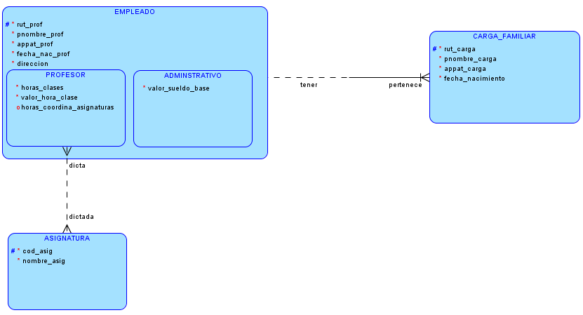
Jerarquía de Especialización/Generalización
En el ejemplo,
Notes:
Jerarquías de Especialización/Generalización
En el ejemplo, el supertipo EMPLEADO posee los subtipos de empleados contratados como profesor (PROFESOR) y empleados que trabajan en labores administrativas (ADMINISTRATIVO). Ambos empleados pueden tener cargas familiares pero sólo el empleado PROFESOR puede dictar asignaturas.

Slide 9
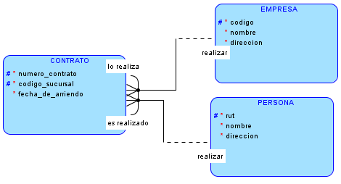
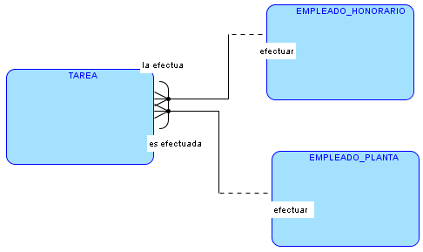
Relaciones de Exclusividad
Ejemplos de Relaciones Exclusivas
Notes:
Relaciones de Exclusividad
Dos o más relaciones son exclusivas respecto de una entidad que participa en ambas relaciones, sí cada instancia de la entidad sólo puede participar en una de las relaciones. Se representa a través de un arco.
Dos o más relaciones son de exclusividad cuando cada ejemplar de una entidad sólo pueda combinarse con un sólo ejemplar de las entidades restantes.
Las características que existen en las relaciones exclusivas son:
Las relaciones exclusivas con frecuencia tienen el mismo nombre de la relación.
Las relaciones exclusivas deben ser completamente obligatorias o completamente opcionales.
Ejemplos de Relaciones Exclusivas:
Un CONTRATO de arriendo en particular corresponde a una EMPRESA o a una PERSONA, pero el mismo contrato no puede ser efectuado por ambos a la vez.
Una TAREA en particular es encargada a un EMPLEADO DE PLANTA o a EMPLEADO A HONORARIOS, pero no ambos a la vez.

Slide 10
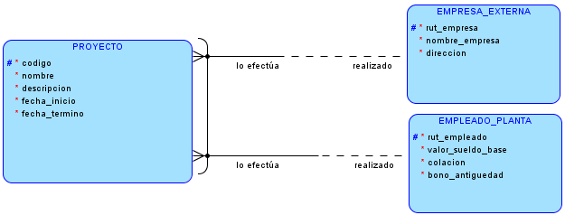
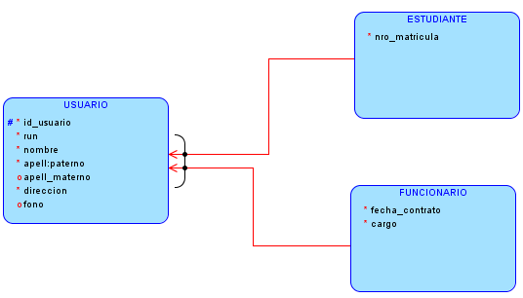
Relaciones de Exclusividad
Ejemplos de Relaciones Exclusivas
Notes:
Relaciones de Exclusividad
En el primer ejemplo, los proyectos que se efectúan en una empresa pueden ser encargados a una empresa externa o a los empleados de planta de la propia empresa pero no a ambos a la vez.
En el segundo ejemplo, los usuarios (supertipo) de una biblioteca pueden ser estudiantes (subtipo) y funcionarios (subtipo). Los usuarios se pueden registrar como funcionarios o como estudiantes, no ambos.

Slide 11

Resumen de la Clase
Se explicaron las extensiones del MER:
Jerarquías de Especialización/Generalización y Herencia de Atributos.
Relaciones Exclusivas.

